Slide 1
Тема № 3 «Финансовый контроль в России»
1. Возникновение системы органов финансового контроля в России.
2. Развитие финансового контроля в России в период с 1861 по 1917 год.
3. Система органов финансового контроля в Советской России в период с 1917 по 1991 год.

Slide 2
1. Возникновение системы органов финансового контроля в России

Slide 3
Первый общегосударственный орган финансового контроля - приказ Счетного дела (Счетный приказ, приказ столовых и счетных дел) - был создан в 1654 году.

Slide 4
В течение всего XVII века единого финансового приказа не существовало.
В конце 30-х годов был создан приказ Счетных дел, осуществлявший учет доходов и расходов центральных и местных учреждений.
Кроме того, к числу финансовых относились:
приказ Большого прихода,
приказ Новой четверти,
приказ Большой казны,
приказ Сбора пятинных и запросных денег,
приказ Денежной раз­дачи и другие.

Slide 5

Уже в начале XVIII века в России, при сохранившейся приказной системе, специального органа финансового контроля не существова­ло. Вопросами денежных и материальных ресурсов в период с 1699 (1701) по 1718 год ведала Ближняя канцелярия, учрежденная при Боярской Думе и подчинявшаяся непосредственно Петру I.

Slide 6
С 1714 года статус и наименование Ближней канцелярии (Счетная канцелярия) измени­лись. Она перестала быть органом финансового управления, и стала осуществлять контроль путем проведения документальной ревизии отчетности. Указ Петра I от 22 января 1714 года возлагал на нее контроль всех местных и цент­ральных учреждений по подлинным книгам.

Slide 7

Учрежденный Петром I в 1711 году орган высшего управления - Сенат стал и органом контроля над управлением, в том числе и над финансовым управлением. Поставленная перед ним задача «смотреть во всем государстве расходов, и ненужные, а особливо напрасные отставить» практически требовала выполнения контрольно-реви­зионной работы.
Результатом реформ Петра I явилось создание новой системы отраслевого управления. Вместо старых приказов было образовано одиннадцать коллегий, с четко определенными функциями, зафиксированными в Генеральном регламенте коллегий 1720 года.

Slide 8
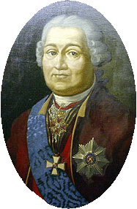
Проведенная Екатериной II в 1763 году реформа Сената косну­лась и иных центральных учреждений.
Единая до того времени Ре­визион-коллегия была разделена на шесть депаратаментов, два по­следних из которых создавались временно для ревизии отчетности прежних лет.
Первым директором Ревизион-коллегии был назначен сенатор князь Я.П.Шаховский.

Slide 9
Казенные палаты, существовавшие в России с 1755 по 1918 год, выполняли перешедшие к ним функции Камер- и Ревизион-коллегий. Возглавляемые вице-губернаторами, Казенные палаты заведо­вали податным делом, осуществляли надзор за налоговыми поступлениями и функции финансового контроля. Они составляли данные о доходах и расходах губерний, проводили учетно-статистическую работу по ревизиям - переписям податного населения, ревизовали отчетность. Результаты работы казенных палат обобщала специаль­но созданная правительством Экспедиция для свидетельства счетов.

Slide 10
Местная реформа 1775 года повлекла за собой значительные из­менения в центральном государственном аппарате России. Для ру­ководства отдельными отраслями управления в составе Сената были созданы экспедиции. Вновь созданным органом финансового конт­роля явилась Экспедиция о государственных доходах. Она наследо­вала распорядительные функции Камер- и Берг-коллегий, о государ­ственных расходах - Штатс-конторы, о свидетельстве счетов - Ревизион-коллегии, о государственных недоимках - Канцелярии конфискации.

Slide 11
В 1780 году Экспедиция о государственных доходах была разде­лена на четыре самостоятельные экспедиции, из которых первая за­ведовала государственными доходами, вторая - расходами, третья - свидетельством счетов и четвертая - взысканием недоимок, недобо­ров и начетов.

Slide 12
В составе Государственного казначейства в период 1809-1836 го­дов осуществляла контрольные полномочия Государственная экспе­диция для ревизии счетов. Образованная Указом от 20 февраля 1809 года как единый орган финансового контроля гражданского ве­домства, она включала два отделения. Первое осуществляло ревизию всех губернских счетов по 1807 год, а второе производило ревизию счетов других учреждений.

Slide 13
Вопрос об изменениях в организации финансового контроля в начале XIX века возник в связи с проектами внутренних реформ, разработка которых была поручена М. М. Сперанскому.
Взгляды М.М. Сперанского на задачи и организацию государ­ственного финансового контроля получают развитие в его - «Плане финансов» 1810 года. Министерство финансов, по его мнению, должно было состоять из трех учреждений соответственно трем частям управления финансами.
М.М. Сперанский рассматривал контроль как составную часть управления финансами, при этом основным содер­жанием и функцией финансового контроля предстает проверка ис­полнения бюджета. Результатами преобразований в сфере управления финансами явилось создание Главного управления ревизии государственных счетов, приравненного в правах к министерству (образовано Мани­фестом Александра I oт 28 января 1811 года). Государственный со­вет, специально созданный для рассмотрения вопросов, связанных с реорганизацией министерств, посчитал невозможным соединение всех трех функций управления финансами в одном органе, что пред­лагалось Сперанским.

Slide 14
Главное управление ревизии государственных счетов состояло из государственного контролера (с правами министра) и двух департа­ментов: департамента ревизии счетов по гражданской части и депар­тамента ревизии счетов по части военной и морской. В его составе был создан Совет по главному управлению ревизии государственных счетов, или, как он иногда именовался, Совет государственного кон­тролера.

Slide 15
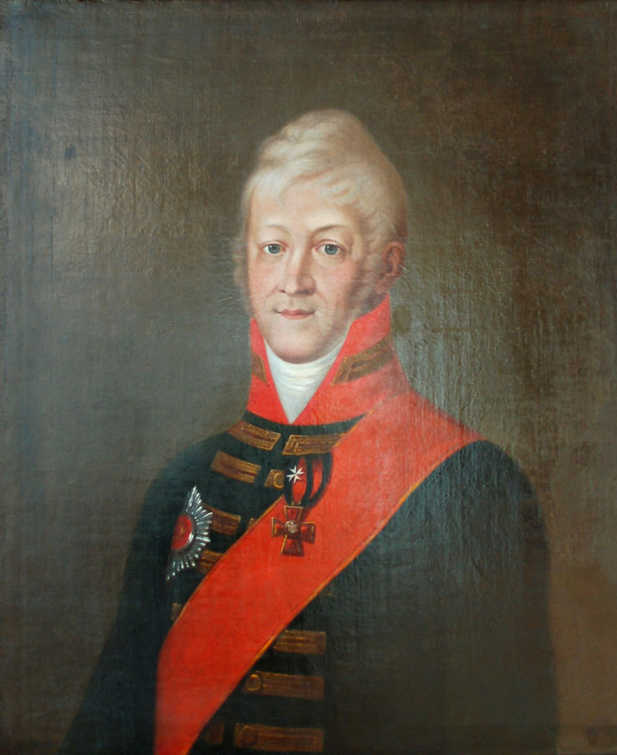
Первый государственный контролер, барон Компельгаузен, первоначально отдавал предпочтение независимо организованной документальной проверке отчетности. В 1821-1823 годах вопросы ревизионной системы Главного управления активно обсуждались в Комитете по организации учета в министерствах.

Slide 16
Функции финансового контроля в рассматриваемый период вы­полнял еще один специальный орган - Департамент государствен­ного казначейства Министерства финансов, образованный по «Уч­реждению Департамента государствен­ного казначейства» от 2 февраля 1821 года. В его состав входила так называемая контрольная часть, занимавша­яся проверкой счетов Главного казначейства губернских и уездных казначейств и казенных палат. Департамент был упразднен вместе с Министерством финансов 26 октября 1917 года.

Slide 17
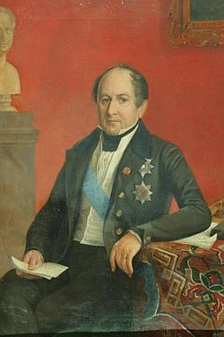
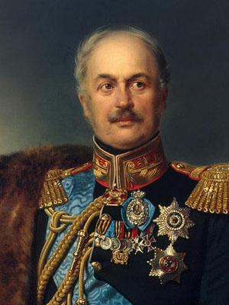
При его рассмотрении в Госу­дарственном совете член совета П. Д. Киселев выразил свое особое мнение о направлениях изменения ревизионной системы.
Указом Николая I от 30 декабря 1836 года Главное управление ревизии государственных счетов было преобразовано в Государствен­ный контроль. И снова возникает вопрос об изменении действовав­шей системы контроля.
Государственный контролер А.3.Хитрово разработал проект положения о Государственном контроле, основан­ный на системе генеральных отчетов.

Slide 18
В 1836 году система генеральной отчетности получила свое законодательное закрепление и просуществовала до конца XIX века. Государственный контроль не производил ревизии отчетности, по­скольку не имел дело с подлинными книгами и документами. Генеральные отчеты готовились министерскими департаментами и направлялись в Государственный контроль, который практически был устранен от ведения проверок, и, таким образом, не имел пред­ставления о реальном положении финансов страны.

Slide 19
По Положению 1836 года основными задачами Госконтроля были:
ревизия генеральных отчетов путем проверки книг и счетов;
состав­ление мнений О выгодах и убытках, понесенных казной при прове­дении финансовых операций;
составление отчетов о ходе и резуль­татах проверки капиталов учреждений.
В результате Крымской войны 1853-1856 годов финансы страны пришли в критическое состояние.
Назрела настоятельная необходимость в проведении финансовой реформы, подготовка к которой активизировалась после окончания военных действий.
18 февраля 1859 года Александр II утвердил представленный про­ект преобразований, предложенный В.А. Татариновым. Теперь не­обходимо было разработать правила составления государственной росписи, кассовые правила и проекты законодательных актов о ре­форме финансового контроля.

Slide 20
2. Развитие финансового контроля в России в период с 1861 по 1917 год

Slide 21
В 1862 году были приняты «Правила о составлении, рассмотрении, утверждении и исполнении государственной росписи и финансовых смет министерств и главных управлений», которые установили ос­новные начала сметно-бюджетной дисциплины. Кроме того, в руко­водство членам Госконтроля были изданы Инструкция ревизорам, проверяющим документы по расходам, Инструкции для ревизии пошлин на право торговли, Инструкция для ревизии доходов.

Slide 22
В результате реформы Государственного контроля (1862-1868 гг.) он превратился в единый ревизионный орган, наделенный правом документальной ревизии всех государственных учреждений в цент­ре и на местах. Государственный контролер входил в состав высших органов царского правительства: Государственный совет, Комитет министров и Комитет финансов.

Slide 23
В состав центрального аппарата Государственного контроля вхо­дили департаменты: гражданской отчетности, военной и морской, а впоследствии железнодорожный и кредитный.
Был образован особый контрольный орган для коммерческих портов. Местные органы го­сударственного контроля состояли из 59 контрольных палат и 22 кон­трольных учреждений для казенных железных дорог.
Государствен­ный контроль стал осуществлять предварительную проверку смет ведомств, а с 1866 года - составлять отчеты об исполнении государ­ственной росписи и финансовые сметы министерств.

Slide 24
Положение о Государственном контроле от 28 апреля 1892 года определяло следующие его функции:
- ревизионные - ревизия отчет­ности, предварительный и фактический контроль финансово-хозяй­ственных операций;
- бюджетные - поверка и составление финансо­вых смет, Подготовка отчета по исполнению государственной росписи доходов и расходов, совершенствование правил и форм сче­товодства и отчетности;
- административные - участие представите­лей Госконтроля в коллегиальных учреждениях с правом решающе­го голоса.

Slide 25
С января 1866 года во всех губерниях и областях империи были созданы независимые от местной власти контрольные палаты Госу­дарственного контроля. Они находились в непосредственном подчинении Государственного контроля и были обязаны отдавать отчет в своих действиях. На контрольные палаты были возложены задачи документальной ревизии - ревизии отчетности местных учреждений на основе первичных документов о расходах государственных средств, а также проверка подлинности операций с материальными ценностями.

Slide 26
Ревизионная деятельность Госконтроля базировалась на много­численных правилах и инструкциях. С конца 60-х годов Государ­ственный контроль вел работу по упорядочению многочисленных материалов, сведению их в специальные уставы, ни один из которых так и не был утвержден.

Slide 27
Проект устава ревизии поступил в комиссию по исполнению государственной росписи IV Думы в 1913 году. Устав не предусматри­вал реформы ревизии, но вносил некоторые нововведения: установ­ление сроков для ответов на запросы контрольных учреждений, наложение начетов в случае просрочки в доставлении требуемых материалов - и предоставлял Государственному контролю права сообщать об обнаруженных им уголовных действиях прокурорскому надзору. С началом I мировой войны проект отложили, и дальнейшая работа над ним возобновилась лишь в 1916 году. Дума приняла устав ревизии, после чего он был направлен в Государственный совет на утверждение, но так и не был принят.

Slide 28
4 июня 1901 года в составе Госконтроля создается Департамент кредитной отчетности, производивший ревизию расходов Государ­ственного банка и его операций за счет казенных средств, расходов Крестьянского поземельного банка и других кредитных учреждений, кредитных операций Управления мелкого кредита.
С 1904 года ему стали подконтрольны страховые операции сберегательных касс, а с 1905 года Госконтроль начал осуществлять ре­визию годовых отчетов Государственного банка. К подконтрольным объектам прибавились Особенная канцелярия по кредитной части Министерства финансов и Экспедиции заготовления государствен­ных бумаг и Монетного двора.

Slide 29
В период строительства железных дорог остро встает вопрос об организации контроля за казенными средствами в этой сфере. В 1884 году, когда происходит массовый выкуп частных железных дорог го­сударством, принимается положение о государственном контроле на железных дорогах. В центральных органах Государственного контро­ля был образован железнодорожный отдел, а на Балтийской, Лозово-Севастопольской и Московско-Брестской дорогах созданы спе­циальные контрольные органы. В 1891 году железнодорожный отдел приобретает статус Департамента железнодорожной отчетности, ко­торый осуществлял ревизию отчетности государственных и частных железных дорог, а также ревизовал Управление казенных железных дорог.

Slide 30
Февральская буржуазно-демократическая революция 1917 года не внесла изменений в систему Государственного финансового контро­ля. Все прежнее законодательство было сохранено. Постановления Временного правительства о контроле предоставляли Государствен­ному контролеру право устанавливать постоянный и фактический контроль по своему усмотрению.
В случае обнаружения злоупотреб­лений должностных лиц контрольные органы могли сообщать об этом соответствующему начальству и прокуратуре для расследования и возбуждения уголовных дел. Но практических результатов это постановление не возымело, Государственный контроль так и работал в русле старой системы финансового контроля.

Slide 31
3. Система органов финансового контроля в Советской России в период с 1917 по 1991 год

Slide 32
Становление государственного финансового контроля после революции 1917 года происходило под руководством В. И. Ленина. Идеи марксизма о необходимости демократического контроля послужили основой для построения системы социалистического контро­ля в Советской России.
После революции 1917 года в России в рамках прежней компе­тенции продолжал существовать специализированный орган финан­сового контроля - Государственный контроль. Декретом от 5 декабря 1917 года были определены права Государственного контроля как Народного комиссариата и создана коллегия Госконтроля.

Slide 33
Новый этап в развитии финансового контроля связан с создани­ем при Народном Комиссариате финансов Финансово-контрольного управления, на которое возлагались следующие задачи:
последующий документальный контроль: последующая документальная проверка доходов и расходов общегосударственного бюджета, проверка оборотов всех денежных средств и материальных ценностей, находящихся в подотчетных кассах и учреждениях по
подлинным оправдательным документам;
фактический контроль: фактическая проверка денежных и ма­териальных ценностей, внезапное освидетельствование касс всех
ведомств;
наблюдение за правильной постановкой финансовой отчетно­сти всех ведомств СССР;
составление отчета по исполнению общегосударственной росписи доходов и расходов и сводки по исполнению местных бюдже­тов и др.

Slide 34
Состав органов финансового контроля СССР в рассматриваемый период был следующим:
- финансово-контрольное управление СССР;
- финансово-контрольные управления союзных республик;
- контрольно-бухгалтерские управления в автономных республиках, губерниях и областях (губернские и областные контроля);
- специализированные контрольные части при управлениях или
правлениях транспорта.

Slide 35
Важную роль в осуществлении финансового контроля играл Гос­банк СССР и банки долгосрочных вложений. Госбанк СССР осуществлял систематический контроль за расходованием фондов заработ­ной платы, хранением и использованием наличных денежных средств, за своевременным и правильным осуществлением взаимных расчетов между организациями и учреждениями, выполнением ими своих финансовых обязательств перед бюджетом. Госбанку СССР было предоставлено право проводить ревизии и проверки, прини­мать меры по устранению выявленных нарушений, требовать отстра­нения от работы должностных лиц, виновных в серьезных наруше­ниях государственной финансовой дисциплины или хищениях государственных средств и других преступлениях, с передачей материалов в необходимых случаях следственным органам.

Slide 36
Документальная ревизия обеспечивала:
- проверку законности операций, произведенных подконтроль­ным объектом, и соблюдения финансовой и сметной дисциплины;
- выявление случаев хищений и незаконного расходования
средств и материалов;
- проверку правильности постановки бухучета и материального учета складского хозяйства.
Для повышения роли и эффективности внутриведомственного финансового контроля были значительно расширены права и обя­занности главных (старших) бухгалтеров в государственных и обще­ственных организациях. Возложенные на них функции определили их роль как государственных контролеров, наделенных правами и обязанностями по организации учета и соблюдению финансовой и платежной дисциплины.

Slide 37
Общегосударственный и внутриведомственный финансовый контроль был тесно связан с общественным контролем, осуществляемым профессиональными союзами и другими общественными органами. При фабрично-заводских комитетах предприятий, при месткомах учреждений организовывались контрольные посты. В их задачи входила проверка отдельных участков финансовой работы учреждений и предприятий, участие в ревизиях, проводимых Контрольно-ревизионным управлением и органами внутриведомственного контроля, а также контроль за выполнением указаний контрольно-ревизионных органов.

Slide 38
Указом Президиума Верховного Совета СССР от 23 августа 1957 г. был образован новый орган финансового контроля - Комиссия советского контроля Совета Министров СССР, а Министерство государственного контроля СССР было упразднено.
Органы народного контроля, сочетающие функции государствен­ного и общественного контроля, были созданы в соответствии с Положением об органах народного контроля в СССР. Закон «О народном контроле в СССР» определил основные задачи и на­правления деятельности органов народного контроля, их права и обязанности.
На уровне городов и районов при Советах народных депутатов действовали комитеты народного контроля, при поселковых и сельских советах - группы народного контроля, на предприятиях, в колхозах и учреждениях, в воинских частях создавались группы и посты народного контроля.

Slide 39
Обширные контрольные полномочия в соответствии с Конституцией СССР 1977 года принадлежали Советам народных депутатов.
Функции финансового контроля осуществляли также Министер­ство финансов СССР, министерства финансов союзных республик и низовые финансовые органы. В рамках Минфина СССР, министерств финансов союзных республик непосредственную контрольную дея­тельность осуществляли Контрольно-ревизионные управления.
Контроль, осуществляемый органами кредитной системы - Гос­банком СССР, Стройбанком СССР, Внешторгбанком СССР - неотъемлемая часть финансового контроля, существовавшего в Со­ветском государстве.

Slide 40
Существовавшая в Советской России система государственного финансового контроля отвечала требованиям административно-ко­мандной экономики и демонстрировала пример достаточно дей­ственного и эффективного звена финансового механизма страны.

